Slide 1
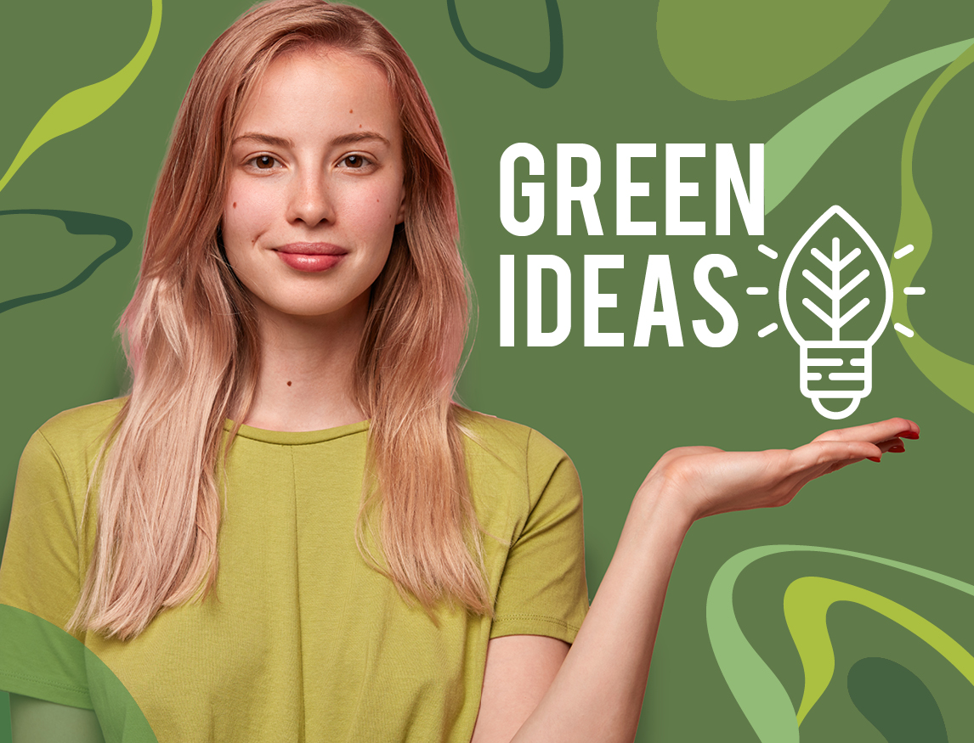
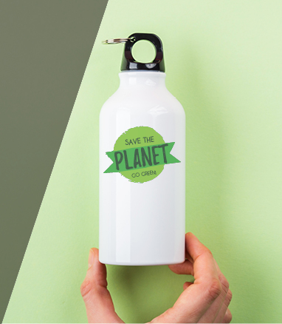
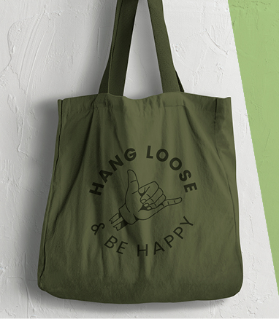
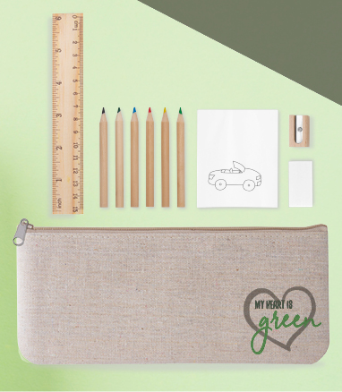
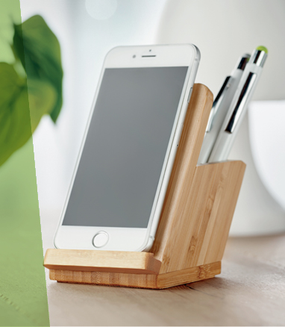
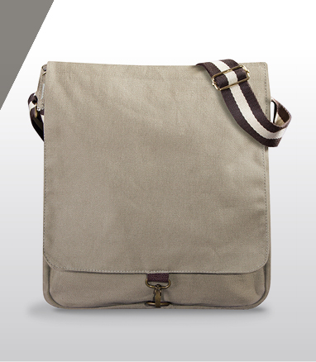
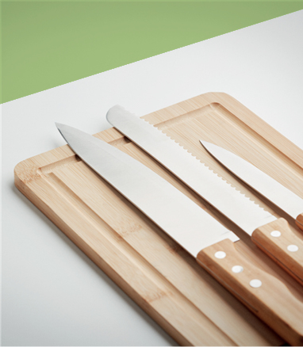
IL TUO LOGO
I tuoi contatti
Tante idee per promozioni a impatto zero!
Una selezione sempre più vasta di articoli green thinking; fai delle tue campagne pubblicitarie una scelta sostenibile!
Borracce
+ di 30 modelli
Shoppers
+ di 25 modelli
Cancelleria
+ 30 modelli
High Tech
+ di 25 modelli
Borse
+ di 70 modelli
Casa
+ di 10 modelli
I tuoi contatti

